Slide 1
Per i bambini del gruppo grandi
Esercitiamoci con le addizioni
due diverse proposte

Slide 2
La Macchina delle addizioni
Cosa serve:
scatola con coperchio
2 rotolini della carta igienica
colla a caldo/vinavil
colori a tempera
cartoncini o fogli 5×10cm
carta velina/fagioli/bottoni

Slide 3
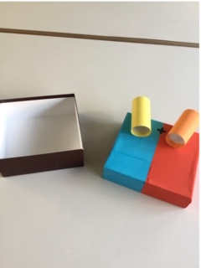

Slide 4
Tracciare una riga esattamente alla metà del coperchio della scatola e far dipingere al bambino con 2 colori a scelta.
Scegliere un altro colore per dipingere i 2 rotolini e lasciarli asciugare.
Disegnare con un pennarello nero il segno + al centro del coperchio della scatola.
Incollare i 2 rotolini sul coperchio come da foto.
Incollare a sua volta il coperchio alla parte posteriore della scatola.
Preparare a parte sui cartoncini/fogli esempi di addizione da mettere a disposizione del bambino.
Per svolgere questa attività possiamo utilizzare legumi, bottoni o creare delle palline con la carta velina.

Slide 5
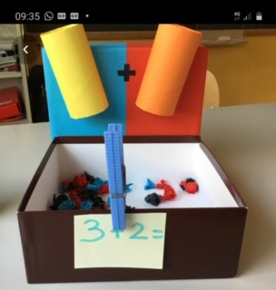

Slide 6
Addizioni con le costruzioni
Cosa serve:
costruzioni
fogli bianchi formano A4

Slide 7
Preparare vari esempi di addizioni sui fogli e metterli a disposizione del bambino.
Il bambino dovrà posizionare direttamente sul foglio il numero di costruzioni richiesto e svolgere l'addizione.

Slide 8
